Slide 1
Návrh rozhraní a dat
PB175

Slide 2
Návrh obrazovek
Co se po vás bude chtít:
Vypracovat návrh obrazovek aplikace v minimálním rozsahu dle zadání projektu (alespoň 3 vstupní obrazovky/formuláře, alespoň 2 výstupní sestavy, alespoň 2 role).
Návrhy přiřadit k jednotlivým případům užití a seřadit je v pořadí, které odpovídá průchodu případem užití.
Kompletně pokrýt obrazovkami alespoň jeden celý use case (scénář).
Lze použít např. Balsamiq Wireframes

Slide 3
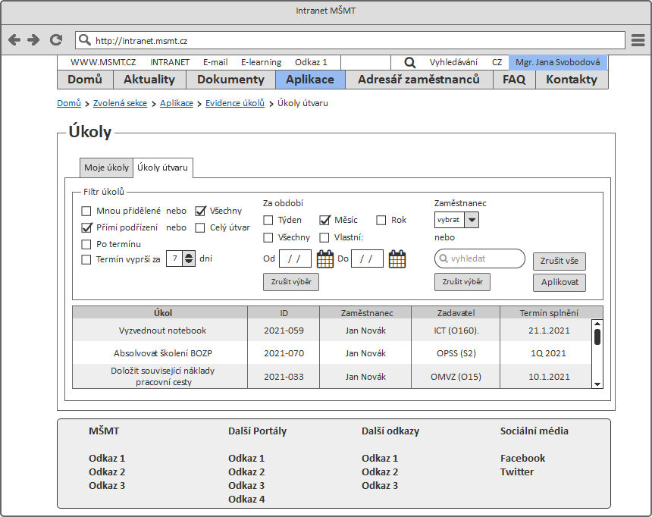
Návrh obrazovek - příklad

Slide 4
Datový model
Co se po vás bude chtít:
Navrhnout datové struktury aplikace do úrovně jednotlivých atributů a datových typů.
Forma může být např. ERD, diagram třít, deklarace dat …
Podstatné je, aby bylo zřejmé, jak vypadají jednotlivé datové záznamy, z čeho se skládají a jaké jsou mezi nimi vazby.
Není třeba modelovat „pomocná“ data.

Slide 5
Vyvážení obou modelů
Ujistit se, že model obrazovek odpovídá datovému modelu.
Kontrola, zda vše, co je na obrazovkách a má být uloženo, má svůj obraz v datovém modelu.
Kontrola, zda vše, co je v datovém modelu, se opravdu nějakým způsobem používá na obrazovkách.
Jinými slovy, v žádném z modelů nic nechybí ani nepřebývá, je sjednocená terminologie.

Slide 6
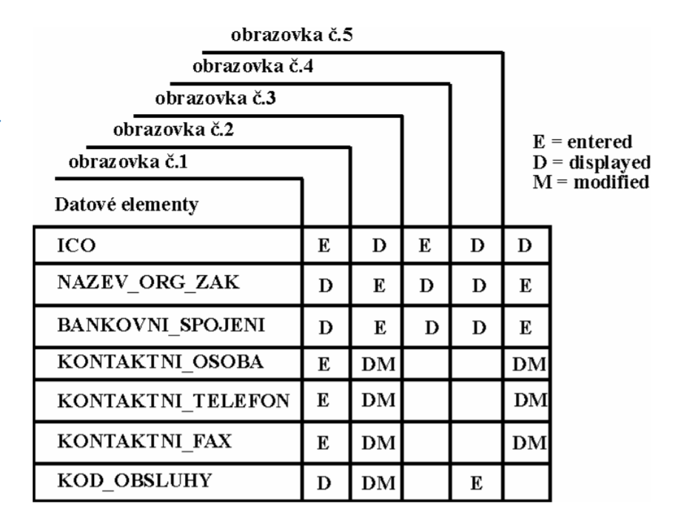
Matice obrazovek - příklad

Slide 7
Úkol č.2, část 2
Vytvořte návrhy obrazovek aplikace.
Vytvořte návrh datového modelu.
Vytvořte matici obrazovek.

